Slide 1

PRIRODOSLOVNO-MATEMATIČKI FAKULTET
Kemijski odsjek
Poslijediplomski sveučilišni studij
Smjer: Fizikalna kemija
Kemijska funkcionalizacija dvodimenzionalnih dihalkogenida prijelaznih metala (2D TMD)
Kemijski seminar 1
Ana Jurković
3. travnja 2024.
Zagreb

Slide 2
Sadržaj
2D materijali i TMD
Primjena TMD
Struktura TMD
Kemijska funkcionalizacija 1T faze
Kemijska funkcionalizacija 2H faze

Slide 3
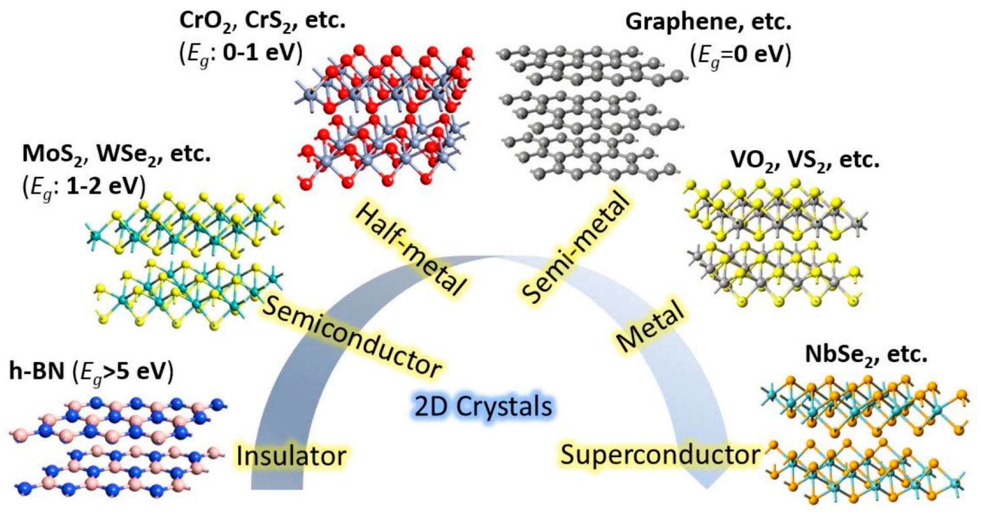
2D materijali
...
Grafen,...
...
...
Polumetal
Metaloidi
Poluvodič
Metal
...
2D kristali
Izolator
Supravodič
Slika 1. Podjela 2D materijala
M-E. Tanjil, Y. Jeong, Z. Yin, W. Panaccione, M. C. Wang, Coatings 9 (2019) 133

Slide 4
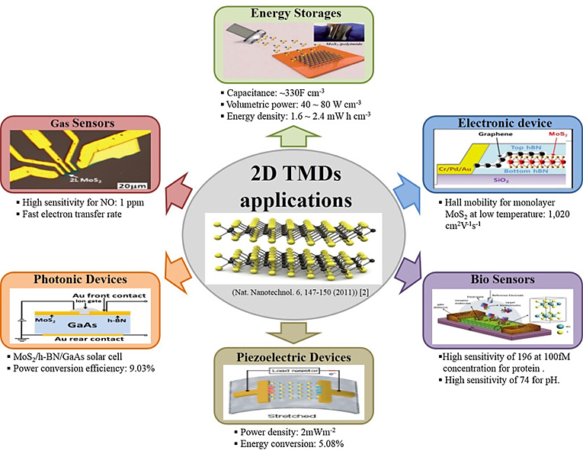
Primjena
Slika 2. Primjena 2D TMD
W. Choi, N. Choudhary, G.H. Han, J. Park, D. Akinwande, Y.H. Lee, Biochem. Pharmacol. 20 (2017) 116–130.

Slide 5
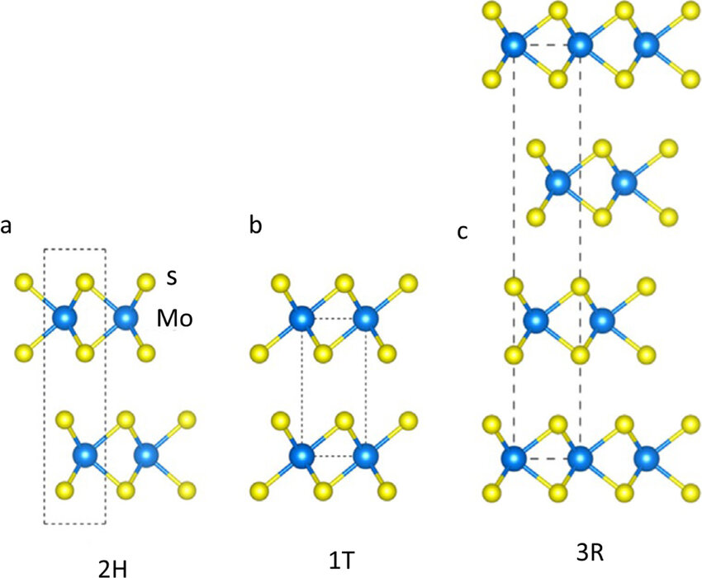
TMD
Spojevi opće formule MX₂ (M = atom prijelaznog metala (W, Mo), X = halkogen (S, Se)
MoS₂ – glavni predstavnik
Slojevita struktura – monoslojevi
2D MoS₂ – trigonsko prizmatska (2H) i oktaedarska (1T) koordinacija
Slika 3. Različiti politipovi MoS₂: a) trigonsko prizmatske 2H faze, b) oktaedarske 1T faze i c) trigonsko prizmatske 3R faze
D. Saha, P. Kruse, J. Electrochem. Soc. 167 (2020) 126517.
Notes:
Promijeniti referencu

Slide 6
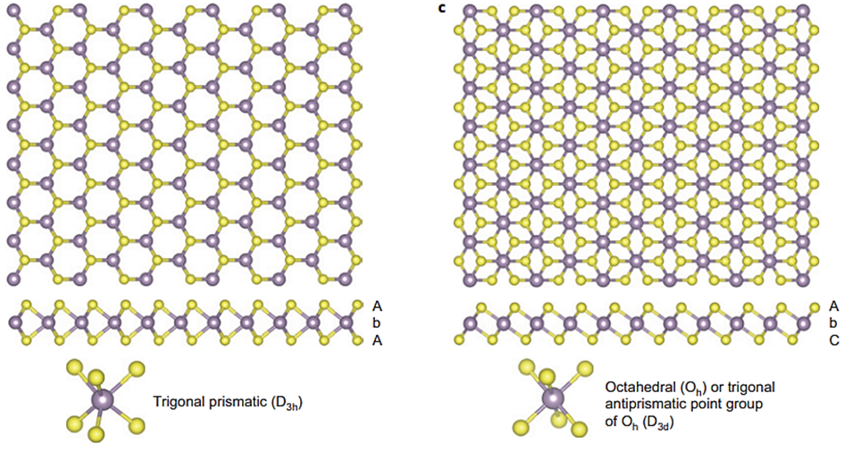
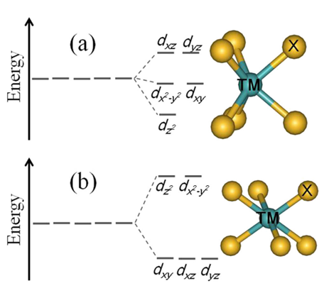
2D MoS₂ - struktura
a
b
Energija
Energija
Trigonsko prizmatska koordinacija
Oktaedarska koordinacija
Slika 4. Shematski prikaz sloja MoS₂ u trigonalno prizmatskoj (a) i oktaedarskoj (b) koordinaciji
Slika 5. Cijepanje d-orbitala MoS₂ u trigonalno prizmatskoj (a) i oktaedarskoj (b) koordinaciji
M. Chhowalla, H.S. Shin, G. Eda, L. Li, K.P. Loh, H. Zhang, Nat. Chem. 5 (2013) 263–275.
C. Gong, H. Zhang, W. Wang, L. Colombo, Appl. Phys. Lett. 103 (2013).

Slide 7
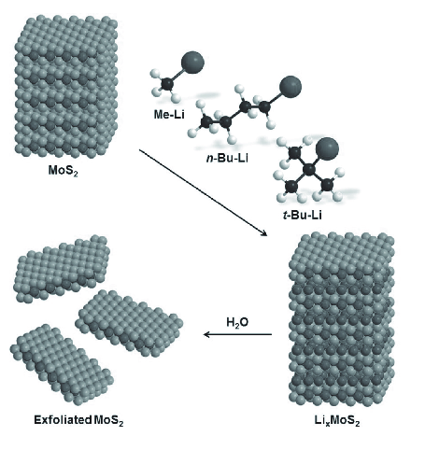
Kemijska eksfolijacija i fazni prijelaz
Interkaliranje litija i prijenos elektrona
Promjena površinskih svojstava – zeta-potencijal
Stabilna suspenzija ce-1T-MoS₂ – višak negativnog naboja na površini
Defekti!
ce-1T-
Slika 6. Shematski prikaz eksfolijacije MoS₂
D. Zappa, Materials (Basel). 10 (2017) 1418.

Slide 8
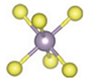
Kemijska funkcionalizacija 1T MoS₂
Reakcije s organojodidima
Reakcije s alkil halogenidima
Reakcije s tiolima
Reackije s aril diazonijevim solima
Oktaedarska
1T-MoS₂

Slide 9
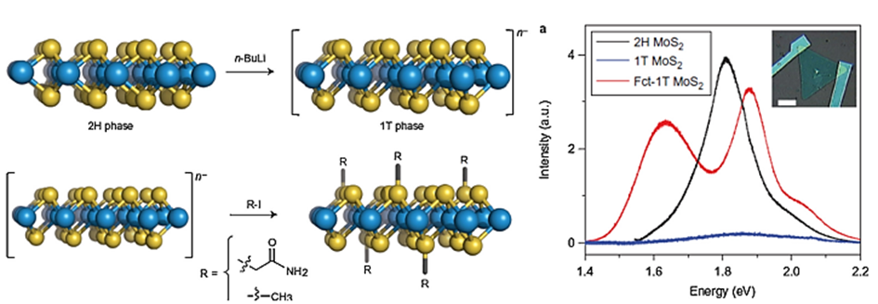
Reakcija 1T-MoS₂ s organojodidima
2H (poluvodička) → 1T prijelaz (metalna faza)
Nastanak kovalentne S – C veze
Stupanj funkcionalizacije 20 – 30 %
Funkcionalizacijom se pojavljuje svojstvo fotoluminiscencije
Žarenje – 1T → 2H
2H faza
1T faza
Intenzitet (a.u.)
Energija (eV)
Slika 7. Shematski prikaz funkcionalizacije (lijevo) i fotoluminiscencijski spektri početnog (2H), eksfoliranog (1T) i funkcionaliziranog (Fct-1T) MoS₂
D. Voiry, A. Goswami, R. Kappera, C. De Carvalho, D. Kaplan, T. Fujita, M. Chen, T. Asefa, M. Chhowalla, Nat. Chem. 7 (2014) 45–49.

Slide 10
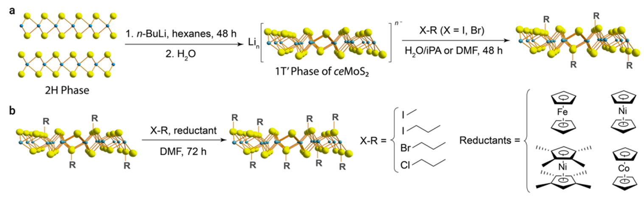
Reducensom aktivirana funkcionalizacija
1. n-BuLi, heksan, 48 h
2. H₂O
H₂O/IPA ili DMF, 48 h
ce-1T-MoS₂
2H-MoS₂
X-R, reducens
Reducensi =
DMF, 72h
Slika 8. Kovalentna funkcionalizacija MoS₂: a) Eksfolijacija i početna funkcionalizacija, b) Reducensom aktivirana funkcionalizacija
Dodavanje negativnog naboja → povećanje prekrivenosti površine do 70 %
Utjecaj elektrokemijskog potencijala reducensa i odlazne skupine alkil halogenida na prekrivenost
Omogućava reakciju sa slabim elektrofilima koji inače ne reagiraju s ce-1T-MoS₂
E.X. Yan, M. Caban-Acevedo, K.M. Papadantonakis, B.S. Brunschwig, E.X. Yan, M. Caba, N.S. Lewis, ACS Mater. Lett. 2 (2020) 133–139.

Slide 11
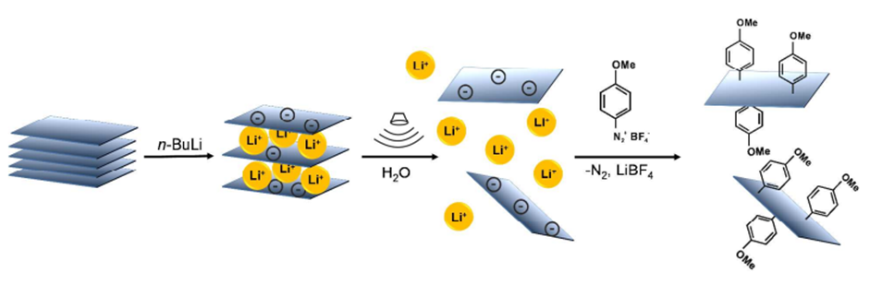
Reakcija 1T-MoS₂ s arendiazonijevim solima
Slika 9. Shematski prikaz eksfolijacije i funkcionalizacije MoS₂ diazo solima
Neutralizacija negativnog naboja na površini – taloženje
Stupanj funkcionalizacije < 10 % - bazalna ravnina
Bolji omjer I_{on}/I_{off} tranzistora efekta polja (FET) nakon funkcionalizacije
K.C. Knirsch, N.C. Berner, H.C. Nerl, C.S. Cucinotta, Z. Gholamvand, Z. Wang, I. Abramovic, P. Vecera, M. Halik, S. Sanvito, S. Georg, V. Nicolosi, F. Hauke, A. Hirsch, J.N. Coleman, C. Backes, ACS Nano 9 (2015) 6018–6030

Slide 12
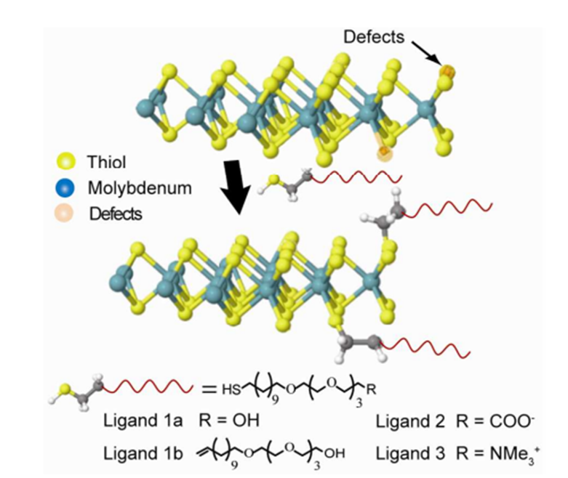
Reakcija ce-1T-MoS₂ s tiolima
Defekti
Rubovi kemijski reaktivni – reakcija s tiolima (-SH skupina)
Molekule polietilen glikola s različitim skupinama – biokompatibilne
Stabilizacija u fiziološkim uvjetima
Apsorpcija u NIR području – fototermalna terapija
S
S
Mo
Defekti
Slika 10. Shematski prikaz funkcionalizacije MoS₂ molekulama polietilen glikola
S.S. Chou, M. De, J. Kim, S. Byun, C. Dykstra, J. Yu, J. Huang, P.D. Dravid, J. Am. Chem. Soc. 135 (2013) 4584–4587.

Slide 13


Kovalentna funkcionalizacija
Modificiranje površinskih svojstava
Žarenje – funkcionalizirana bazalna ravnina kemijski inertne 2H faze
Kemijska eksfolijacija – uzrokuje defekte i promjenu faze
Ne mogu sve organske molekule podnijeti visoke temperature

Slide 14
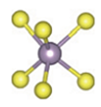
Kemijska funkcionalizacija 2H MoS₂
Reakcije s tiolima
Reakcije s aril diazonijevim solima
Reakcije s maleimidima
Trigonsko- prizmatska
2H-MoS₂

Slide 15
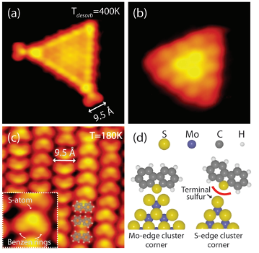
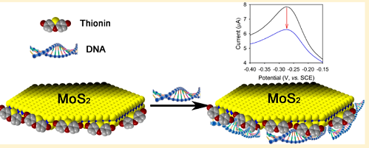
Reakcija 2H-MoS₂ s tiolima
Tionin
Struja (µA)
Potencijal
Mo-terminalni vrh Mos₂
S-terminalni vrh Mos₂
Slika 11. Adsorpcija dibenzotiofena (DBT): a) Mo-terminalni vrhovi Mos₂ nakon adsorpcije, b) S-terminalni vrhovi nakon izlaganja DBT, c) molekule DBT na Au(111), d) ilustracija adsorpcije na terminalni Mo i S
Slika 12.Shematski prikaz MoS₂/tionin kompozita za detekciju DNA
A. Tuxen, J. Kibsgaard, H. Gøbel, E. Lægsgaard, H. Topsøe, J. V Lauritsen, F. Besenbacher, ACS Nano 4 (2010) 4677–4682.
T. Wang, R. Zhu, J. Zhuo, Z. Zhu, Y. Shao, M. Li, Analaytical Chem. 86 (2014) 12064–12069.

Slide 16
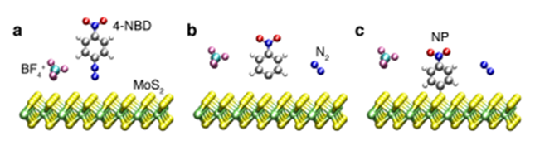
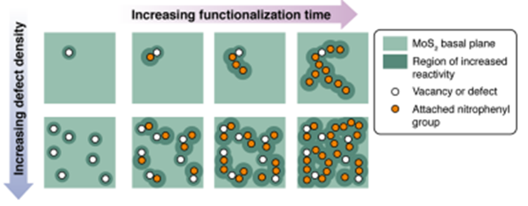
Reakcija 2H-MoS₂ s arendiazonijevim solima
Funkcionalizacija izvornog, poluvodičkog MoS₂ bez promjene faze
Iskorištava svojstvo da materijali imaju defekte – sumporne šupljine
Kooperativni mehanizam
Vrijeme
Bazalna ravnina Mos₂
Područje povećane reaktivnosti
Šupljina ili defekt
Vezane nitrofenilne skupine
Gustoća defekata
Slika 14. Shematski prikaz mehanizma reakcije s arendiazonijevim solima (gore) i iIlustracija kooperativnog mehanizma vezanja (dolje)
X.S. Chu, A. Yousaf, D.O. Li, A.A. Tang, A. Debnath, D. Ma, A.A. Green, E.J.G. Santos, Q.H. Wang, Chem. Mater. 30 (2018) 2112–2128.

Slide 17
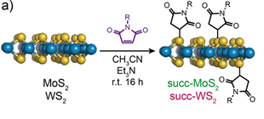
Reakcija 2H-MoS₂ s maleimidima
Maleimidi – prototipični elektrofili za reakciju s nukleofilnim sumporom
TGA – funkcionalizirano 24 % površine, kovalentno vezanje na površinu
Blagi uvjeti, sobna temp, nema promjene faze, povećana stabilnost u nepolarnim medijima
Slika 14. Shematski prikaz reakcije s N-benzilmaleimidom
M. Vera-hidalgo, E. Giovanelli, J. Am. Chem. Soc. 141 (2019) 3767–3771.

Slide 18
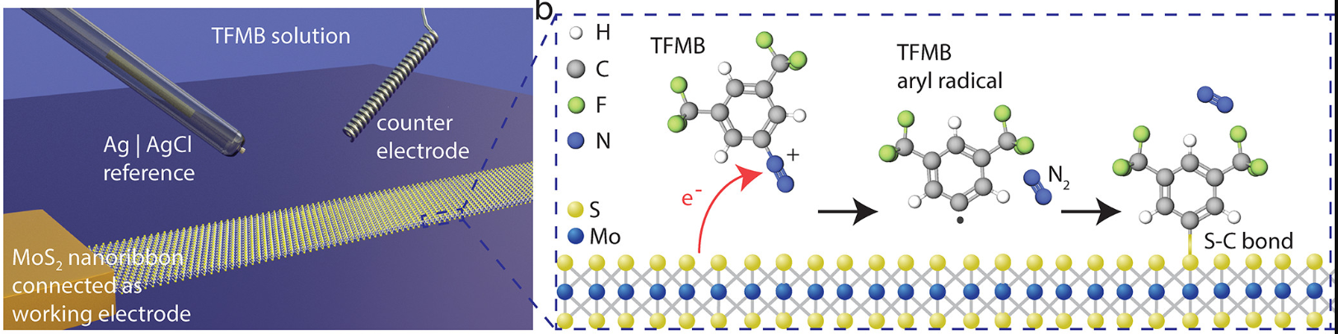
Elektrokemijska funkcionalizacija 2H-MoS₂ arendiazonijevim solima
3,5-bis(trifluorometil)benzendiazonijev tetrafluoroborat (TFMB) u acetonitrilu (aprotično otapalo)
Ciklička voltametrija, od 450 mV do –750 mV
Prostorna selektivnost
Otopina TFMB
Aril radikal
Protuelektroda
Referentna elektroda
MoS₂ nanovrpca
Radna elektroda
Slika 14. Shematski prikaz troelektrodnog sustava (lijevo) i pretpostavljenog mehanizma reakcije s TFMB (desno)
M. Lihter, M. Graf, D. Ivekovic, M. Zhang, T. Shen, Y. Zhao, M. Macha, V. Tileli, A. Radenovic, ACS Appl. Nano Mater. 4 (2021) 1076–1084.

Slide 19
Direktna funkcionalizacija 2H-MoS₂
Većina reakcija zahtjeva defekte

Slide 20
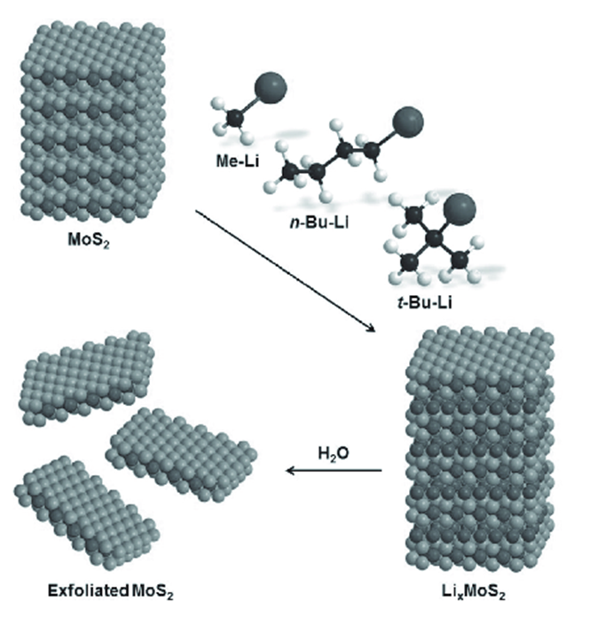
Zaključak
2D materijali – iznimna fizikalna i kemijska svojstva (grafen, TMD...)
1T-MoS₂
2H-MoS₂
Reakcije s organojodidima
Reakcije s alkil halogenidima
Reakcije s tiolima
Reackije s arendiazonijevim solima
Rekacije s tiolima
Reakcije s arendiazonijevim solima
Reakcije s maleimidima
Uvođenje novih funkcionalnih skupina na površinu – sekundarna funkcionalizacija

